Slide 1
Pengenalan WIKI
Sesi 18
KEMENTERIAN PERTANIAN
DIREKTORAT JENDERAL PETERNAKAN DAN KESEHATAN HEWAN
DIREKTORAT KESEHATAN HEWAN

Slide 2
www.wikiisikhnas.com
Dapat diakses oleh publik /semua orang
Referensi untuk informasi dan pengembangan terbaru iSIKHNAS
HOME
Gambaran dan informasi umum mengenai iSIKHNAs
USER REFERENCE
Panduan pelaporan untuk pengguna iSIKHNAS
TECHNICAL REFERENCE
Panduan teknis lanjutan mengenai sistem iSIKHNAS
TRAINING RESOURCE
Modul-modul pelatihan bagi petugas kesehatan hewan untuk menunjang pelaporan dan analisa data iSIKHNAS

Slide 3
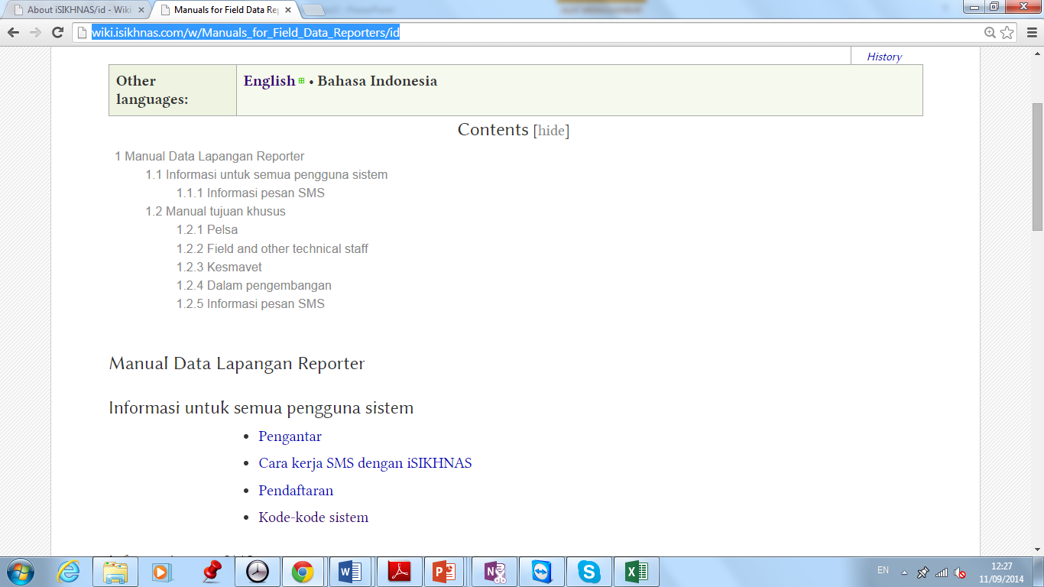
wiki.isikhnas.com/w/Manuals_for_Field_Data_Reporters/id

Slide 4
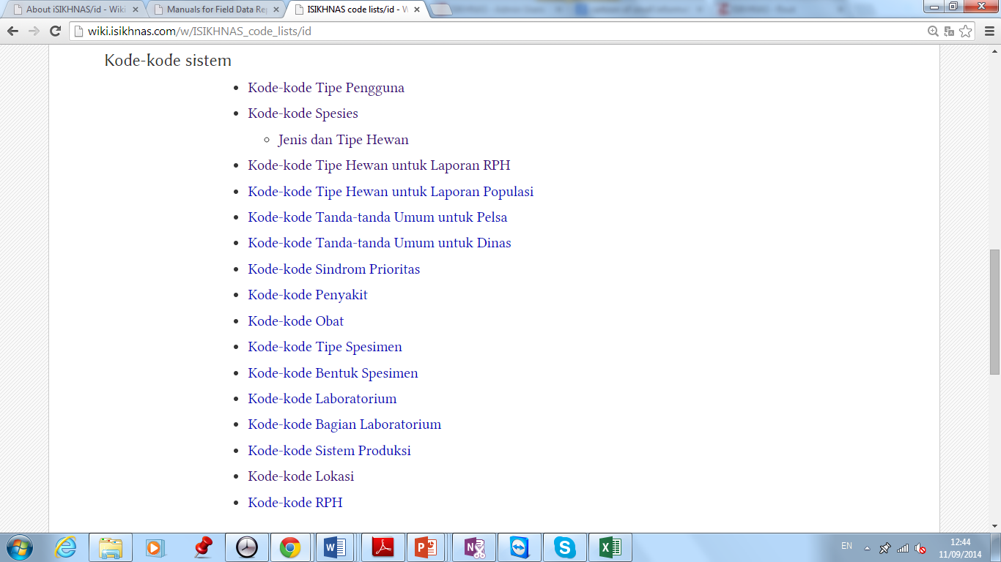
http://wiki.isikhnas.com/w/ISIKHNAS_code_lists/id

Slide 5
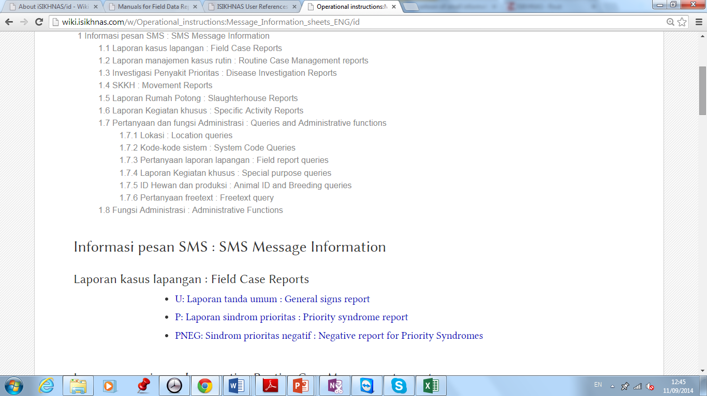
wiki.isikhnas.com/w/Operational_instructions:Message_Information_sheets_ENG/id

Slide 6
Penjelajahan WIKI
Sebutkan 5 pelatihan apa saja (bukan pelatihan iSIKHNAS) yang ada di wiki ISIKHNAS?
Berapa banyak materi excel yang tersedia di wiki iSIKHNAS?
Sebutkan materi2 pelatihan GIS yang berbahasa Indonesia
Dimana kita dapat mengetahui seluruh nomor-nomor telepon yang dapat dipakai untuk pelatihan iSIKHNAS

Slide 7
Penjelajahan WIKI
Apakah semua orang bisa mengakses wiki iSIKHNAS?
Dapatkan kita mengcopy paste dokumen dari wiki untuk dijadikan dokumen lain
Dapatkan kita mencetak dokumen dari wiki menjadi buku?
Halaman WIKI mana yang terhubung dengan video iSIKHNAS?

Slide 8
PENJELAHAN WIKI
Mengapa kita membagi pelatihan iSIKHNAS dalam modul-modul?
Sebutkan 5 Modul Pelatihan iSIKHNAS
Apakah semua petugas wajib dilatih semua modul?
Apakah ada urutan yang harus diikuti untuk pelatihan modul-modul iSIKHNAS?
Modul Pelatihan apa yang paling kompleks?

Slide 9
Terima kasih…

